Slide 1
PRECORSO DI MATEMATICA – Facoltà di Agraria
8 SETTEMBRE – 12 SETTEMBRE 9:00-11:00
LEZIONE 10 SETTEMBRE
EQUAZIONI E DISEQUAZIONI
I e II grado
Dott. Emanuele Pio Riccio
emanue.riccio@studenti.unina.it

Slide 2
Equazioni
In matematica, un'equazione (dal latino equo, rendere uguale) è una uguaglianza tra due espressioni algebriche, contenenti una o più incognite, verificata solo per determinati valori attribuiti alle incognite.
Risolvere un’equazione vuol dire cercare il valore incognito, o i valori incogniti, per il quale le due espressioni algebriche forniscono lo stesso risultato.

Slide 3
Equazioni
Un insieme di valori che, sostituiti alle incognite, rende vera un'equazione è chiamato insieme delle soluzioni o radici.
Risolvere un'equazione significa quindi esplicitare l'insieme di tutte le soluzioni dell'equazione.

Slide 4
Equazioni
Esempio.
Risolvere l’equazione
5x + 3 = 2x + 4
significa trovare il valore di x per cui
il primo membro 5x + 3 e il secondo membro 2x + 4 hanno lo stesso valore

Slide 5
Equazioni di I grado
PRINCIPI DI EQUIVALENZA
L’insieme delle soluzioni di un’equazione non cambia se:
• Si aggiunge a entrambi i membri dell’equazione la stessa quantità (numero o incognita);
come conseguenza: si può portare un addendo da un membro all’altro, pur di cambiargli il segno e si possono eliminare due addendi uguali che compaiono in entrambi i membri.
• Si moltiplicano entrambi i membri dell’equazione per lo stesso numero diverso da 0;
come conseguenza: si possono cambiare di segno entrambi i membri di un’equazione (non uno solo, entrambi!).

Slide 6
Equazioni algebriche di I grado
• Un’equazione algebrica di primo grado o lineare è un’equazione in cui il grado massimo dell’incognita è 1 e, dopo una serie opportuna di semplificazioni, si può scrivere nella cosiddetta forma normale:
ax + b = 0
per due numeri reali a ≠ 0 e b.
Portando al secondo membro b e dividendo per a ≠ 0 si ottiene la soluzione:
UNICA SOLUZIONE!

Slide 7
Equazioni algebriche di I grado
Quindi, un’equazione algebrica di primo grado o lineare
ax + b = 0, con a ≠ 0 e b numeri reali
ammette sempre un’unica soluzione:
Tale soluzione è rappresentata sull’asse reale dall’unico punto –b/a

Slide 8
Equazioni algebriche di I grado
Data un’equazione algebrica di primo grado
ax + b = 0, con a e b numeri reali
Se a = 0, si possono distinguere due casi:
equazione impossibile
equazione indeterminata

Slide 9
Equazioni algebriche di I grado
Esercizio 1. Risolvere la seguente equazione:
Sommando ad entrambi i membri il numero -6, l’insieme delle soluzioni non cambia:
0
15

Slide 10
Equazioni algebriche di I grado
Esercizio 2. Risolvere la seguente equazione:
Sommando ad entrambi i membri il numero 3, l’insieme delle soluzioni non cambia:
Dividendo entrambi i membri per il numero 4, l’insieme delle soluzioni non cambia:
0
-6/4

Slide 11
Equazioni algebriche di I grado
Esercizio 3. Risolvere la seguente equazione:
Sommando rispettivamente ad entrambi i membri -x e 7, l’insieme delle soluzioni non cambia:
0
4

Slide 12
Equazioni algebriche di I grado
Esercizio 4. Risolvere la seguente equazione:
Sviluppando il quadrato di binomio al I membro, si ha che:
Sommando –x² e -3 ad entrambi i membri l’equazione diventa:
-3
0

Slide 13
Equazioni algebriche di II grado
In matematica, un'equazione algebrica di secondo grado o quadratica è un'equazione algebrica ad una sola incognita x che compare con grado massimo pari a 2, e la cui espressione è riconducibile alla forma normale:
Esempio
L’equazione è un’equazione algebrica di II grado scritta in forma normale con

Slide 14
Equazioni algebriche di II grado
Nel campo reale le equazioni algebriche di secondo grado possono ammettere due soluzioni, eventualmente coincidenti, oppure nessuna soluzione
Le soluzioni, se esistono, rendono verificata l’equazione quando vengono sostituite in essa.
Esempio
x = 1 e x = 2
sono soluzioni per l’equazione
(infatti 1-3+2=0 e 4–6+2=0)

Slide 15
Equazioni algebriche di II grado – Discriminante
Si chiama discriminante di una equazione di II grado,
e si indica con il simbolo Δ, il numero
Esempio:
Il discriminante dell’equazione è:

Slide 16
Equazioni algebriche di II grado
Contrariamente ad una equazione di primo grado che ammette sempre un’unica soluzione, un’equazione di secondo grado può non ammettere soluzioni reali o ammetterne due
(eventualmente coincidenti).
La presenza o meno di soluzioni reali dipende dal segno del discriminante

Slide 17
Equazioni algebriche di II grado - Formula
l’equazione ammette 2 soluzioni reali distinte
l’equazione ammette 2 soluzioni reali coincidenti
l’equazione non ammette soluzioni reali

Slide 18
Equazioni algebriche di II grado - Formula
le due soluzioni di un’equazione di II grado si ricavano applicando formula

Slide 19
Equazioni algebriche di II grado - Formula
Osservazione
l’equazione ammette 2 soluzioni reali distinte
e vale l’uguaglianza:
l’equazione ammette 2 soluzioni reali coincidenti
e vale l’uguaglianza

Slide 20
Equazioni algebriche di II grado
Esercizio 5. Risolvere la seguente equazione
Soluzione. Calcoliamo il valore del discriminante:
Quindi, l’equazione ammette due soluzioni reali distinte. Ora dobbiamo determinarle

Slide 21
Equazioni algebriche di II grado
Esercizio 6. Risolvere la seguente equazione
Soluzione. Calcoliamo il valore del discriminante:
Quindi, l’equazione ammette due soluzioni reali distinte. Ora dobbiamo determinarle

Slide 22
Equazioni algebriche di II grado
Esercizio 7. Risolvere la seguente equazione
Soluzione. Prima di calcolare il discriminante, cambiamo il segno a tutti i termini dell’equazione ottenendo così l’equazione equivalente:
Poi:
Quindi, l’equazione ammette due soluzioni reali distinte. Ora dobbiamo determinarle

Slide 23
Equazioni algebriche di II grado
Esercizio 8. Risolvere la seguente equazione
Soluzione. Riduciamo l’equazione in forma normale
Calcoliamo ora il discriminante:
Quindi, l’equazione ammette non ammette soluzioni reali

Slide 24
Equazioni algebriche di II grado
Esercizio 9. Risolvere la seguente equazione
Soluzione. Si tratta di una equazione incompleta che può essere risolta come segue:
Sicuramente possiamo affermare che non esiste alcun numero reale x che al quadrato è uguale ad un numero negativo.
Quindi, l’equazione NON ammette due soluzioni reali

Slide 25
Equazioni algebriche di II grado
Osservazione.
Le equazioni algebriche incomplete possono comunque essere risolte sempre anche applicando la formula che richiede il calcolo del discriminante .
Applicando la formula risolutiva col calcolo del discriminante nell’esercizio precedente, avremmo trovato un discriminante negativo.

Slide 26
Equazioni algebriche di II grado
Esercizio 10. Risolvere la seguente equazione
Soluzione. Riduciamo l’equazione in forma normale:
Si tratta di una equazione incompleta che può essere risolta come segue:
Quindi, l’equazione ammette due soluzioni reali distinte.

Slide 27
Equazioni algebriche di II grado
Esercizio 11. Risolvere la seguente equazione
Soluzione. Riduciamo l’equazione in forma normale:
Si tratta di una equazione incompleta che può essere risolta come segue:

Slide 28
Equazioni algebriche di II grado
Mettiamo in evidenza la variabile x:
Quindi, l’equazione ammette due soluzioni reali distinte.

Slide 29
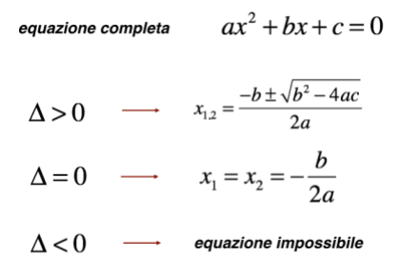
Equazioni algebriche di II grado - schema

Slide 31
Disequazioni
In matematica, una disequazione è una relazione di disuguaglianza tra due espressioni che contengono delle incognite.
Risolvere una disequazione significa trovare quell'insieme di valori che, attribuiti alle incognite, rendono la disuguaglianza effettivamente verificata. Solitamente, le soluzioni di una disequazione sono costituite da uno o più insiemi numerici
(detti intervalli).

Slide 32
Disequazioni
PRINCIPI DI EQUIVALENZA
L’insieme delle soluzioni di una disequazione non cambia se:
• si aggiunge ai due membri di una disequazione una quantità (numero o incognita).
come conseguenza: si può eliminare da entrambi i membri uno stesso termine oppure spostarlo da un membro all'altro cambiando il segno
• si moltiplicano o dividono i due membri di una disequazione per una stessa quantità, a patto di cambiare il verso della disequazione nel caso in cui tale quantità sia negativa.
come conseguenza: si può cambiare il segno a tutti i termini di entrambi i membri, purché si cambi anche il verso della disequazione

Slide 33
Disequazioni algebriche
Osservazione
Le disequazioni algebriche di grado n, con n∈N, nell’incognita x
sono equivalenti.
Cambiando il segno a tutti i coefficienti del polinomio p(x) e invertendo il verso della disequazione, ci si riconduce ad una disequazione equivalente alla data

Slide 34
Disequazioni algebriche
Esempio
Data la disequazione algebrica di grado 4 con incognita x
notiamo che, a patto di cambiare il segno a tutti i coefficienti del polinomio al primo membro e invertire il verso della disequazione, ci si può sempre ricondurre alla disequazione equivalente:

Slide 35
Disequazioni algebriche di I grado
Una disequazione è di primo grado o lineare se, dopo una serie di opportune semplificazioni, si può scrivere nella forma:
per due numeri reali a ≠ 0 e b.
Ricordando che le due disequazioni di I grado
sono equivalenti, nella risoluzione delle disequazioni di I grado ci si può sempre ricondurre al caso in cui il coefficiente a >0

Slide 36
Disequazioni algebriche di I grado
a>0 (per due numeri reali a ≠ 0 e b)

Slide 37
Disequazioni di I grado
Una disequazione di primo grado ammette sempre infinite soluzioni date da

Slide 38
Disequazioni di I grado
Esercizio 12. Risolvere la seguente disequazione
Soluzione. Si può cambiare il segno a entrambi i membri, in modo da rendere positivo il coefficiente -3, cambiando il verso della disequazione:
Possiamo ora moltiplicare entrambi i membri per 1/3 > 0, ottenendo:
Insieme soluzioni
0

Slide 39
Disequazioni di I grado
Esercizio 13. Risolvere la seguente disequazione
Soluzione.
Insieme soluzioni
0

Slide 40
Disequazioni di I grado
Esercizio 14. Risolvere la seguente disequazione
Soluzione. Calcolando al denominatore il m.c.m., la disequazione si riscrive in forma equivalente come segue
0
Insieme soluzioni

Slide 41
Disequazioni di I grado
Esercizio 15. Risolvere la seguente disequazione
Soluzione. Calcolando al denominatore il m.c.m., la disequazione si riscrive in forma equivalente come segue
Insieme soluzioni
0

Slide 42
Disequazioni algebriche di II grado
In matematica, una disequazione di secondo grado o quadratica è una disequazione algebrica ad una sola incognita x che compare con grado massimo pari a 2, e la cui espressione è riconducibile alla forma :

Slide 43
Disequazioni algebriche di II grado
Osservazione. Applicando i principi di equivalenza, dobbiamo ricordarci che , per , le disequazioni di secondo grado:
sono equivalenti
Quindi, nella risoluzione delle disequazioni di II grado ci si può sempre ricondurre al caso in cui il coefficiente a è positivo

Slide 44
Disequazioni algebriche di II grado - Soluzioni
Passo1: verificare il segno del coefficiente a. Nel caso in cui a < 0, cambiare il segno a tutti i termini della disequazione e cambiare il verso della disequazione.
Passo2: determinare le radici reali x₁ e x₂ (se esistono) dell’equazione di II grado associata utilizzando la formula:

Slide 45
Disequazioni algebriche di II grado - Soluzioni
I CASO:
Due soluzioni reali distinte
x₁
x₂
x₁
x₂

Slide 46
Disequazioni algebriche di II grado - Soluzioni
I CASO:
Due soluzioni reali distinte
x₁
x₂
x₁
x₂

Slide 47
Disequazioni algebriche di II grado - Soluzioni
II CASO:
Due soluzioni reali coincidenti
x₀
Ricordiamo che, se il trinomio ammette 2 radici coincidenti pari a allora si può scrivere:
x₀

Slide 48
Disequazioni algebriche di II grado - Soluzioni
II CASO:
Due soluzioni reali coincidenti
x₀
Ricordiamo che, se il trinomio ammette 2 radici coincidenti pari a allora si può scrivere:
x₀

Slide 49
Disequazioni algebriche di II grado - Soluzioni
III CASO:
Non esistono soluzioni reali

Slide 50
Disequazioni algebriche di II grado - Soluzioni
III CASO:
Non esistono soluzioni reali

Slide 51
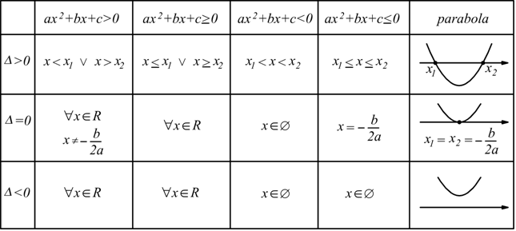
Disequazioni algebriche di II grado - schema

Slide 52
Disequazioni algebriche di II grado
Esercizio 16. Risolvere la seguente disequazione
Soluzione. Cambiamo il segno a tutti i termini e cambiamo anche il verso della disequazione:
Si calcola il discriminante
L’equazione associata ha due soluzioni distinte:

Slide 53
Disequazioni algebriche di II grado
In base al verso della disequazione e al segno del discriminante le soluzioni della disequazione sono:
0
11

Slide 54
Disequazioni algebriche di II grado
Esercizio 17. Risolvere la seguente disequazione
Soluzione. Si calcola il discriminante
Così, l’equazione associata ha due soluzioni distinte

Slide 55
Disequazioni algebriche di II grado
In base al verso della disequazione e al segno del discriminante le soluzioni della disequazione
sono:
0
5

Slide 56
Disequazioni algebriche di II grado
Esercizio 18. Risolvere la seguente disequazione
Soluzione. Si calcola il discriminante
Così, l’equazione associata ha due soluzioni distinte

Slide 57
Disequazioni algebriche di II grado
In base al segno del coefficiente a >0 e al segno del discriminante le soluzioni della disequazione
sono:
-4
0

Slide 58
Disequazioni algebriche di II grado
Esercizio 19. Risolvere la seguente disequazione
Soluzione. Si calcola il discriminante
Così, l’equazione associata ha due soluzioni reali coincidenti

Slide 59
Disequazioni algebriche di II grado
In base al verso della disequazione e al segno del discriminante le soluzioni della disequazione sono:
0
5

Slide 60
Disequazioni algebriche di II grado
Osservazione 1
Infatti, la disequazione di partenza
si può riscrivere:

Slide 61
Disequazioni algebriche di II grado
Osservazione 2
Se avessimo dovuto risolvere la seguente disequazione
Soluzione.
0
5
Infatti, è vero che: sempre!

Slide 62
Disequazioni algebriche di II grado - schema

Slide 63
Disequazioni algebriche di II grado
Esercizio 20. Risolvere la seguente disequazione
Soluzione. Si calcola il discriminante
Così, l’equazione associata ha due soluzioni coincidenti

Slide 64
Disequazioni algebriche di II grado
In base al verso della disequazione e al segno del discriminante le soluzioni della disequazione sono:
0
7
Osservazione. Infatti, la disequazione di partenza si può riscrivere:

Slide 65
Disequazioni algebriche di II grado
Esercizio 21. Risolvere la seguente disequazione
Soluzione. Si può cambiare il segno a entrambi i membri, cambiando il verso della disequazione:
Si calcola il discriminante
Se il discriminante è negativo, il trinomio
è sempre positivo

Slide 66
Disequazioni algebriche di II grado
In base al verso della disequazione e al segno del discriminante la disequazione non ammette soluzioni:
0

Slide 67
Disequazioni algebriche di II grado
Esercizio 22. Risolvere la seguente disequazione
Soluzione. Si può portare il -2 al primo membro:
Si calcola il discriminante
Se il discriminante è negativo, il trinomio
è sempre positivo

Slide 68
Disequazioni algebriche di II grado
In base al verso della disequazione e al segno del discriminante la disequazione ammette infinite soluzioni:
0

Slide 69
Esercizi di riepilogo
Esercizio 23. Risolvere la seguente disequazione di II grado:
Soluzione: la disequazione può essere riscritta come segue

Slide 70
Esercizi di riepilogo
Le soluzioni dell’equazione associata sono reali e coincidenti e l’unica radice è:
Quindi la disequazione ha soluzioni:
0
1
2
Infatti, la disequazione di partenza può essere riscritta come segue

Slide 71
Disequazioni algebriche di II grado
Esercizio 24. Consideriamo gli insiemi di numeri reali
Calcolare
Soluzione. Per conoscere gli elementi dei due insiemi bisogna risolvere le due disequazioni di secondo grado che caratterizzano i due insiemi

Slide 72
Disequazioni algebriche di II grado
Vediamo quali sono gli elementi di E₁
Vediamo quali sono gli elementi di E₂

Slide 73
Disequazioni algebriche di II grado
u
E₁
•
•
E₂
-1
0
1
3
7
8
9

Slide 74
Formule
TRE FORMULE SEMPRE PRESENTI

Slide 75
Esercizi di riepilogo
Esercizio . Risolvere le seguenti disequazioni di II grado:

Slide 76
Insiemistica
Esercizio. Dati C={x∈R : 3 < x < 7}, D ={x∈R : 5 < x ≤ 10},
E={x∈R : 4,3 < x ≤ 6,2}
Scrivere e rappresentare graficamente gli intervalli:
C∩D, (C∩D)∩E, C∪D, C∪(D∪E), (C∪D)∩E, (C∩D) ∪ E

Slide 77
Insiemistica
Esercizio. Dati C={x∈R : 3 < x < 7}, D ={x∈R : 5 < x ≤ 10},
E={x∈R : 4.3 < x ≤ 6.2}
Scrivere e rappresentare graficamente gli intervalli:
C∩D, (C∩D)∩E, C∪D, C∪(D∪E), (C∪D)∩E, (C∩D) ∪ E
0
3
4.3
5
6.2
7
10
C
D
E
C∩D
(C∩D)∩E

Slide 78
Esercizi insiemistica
C∩D, (C∩D)∩E, C∪D, C∪(D∪E), (C∪D)∩E, (C∩D) ∪ E
0
3
4.3
5
6.2
7
10
C
D
E
C∩D
(C∩D)∩E
D∪E
C∪(D∪E)

Slide 79
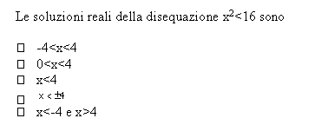
Algebra, equazioni e disequazioni

Slide 80
Algebra, equazioni e disequazioni
*

Slide 81
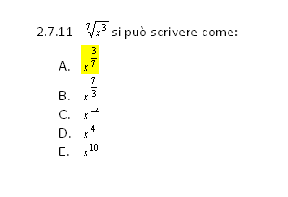
Algebra, equazioni e disequazioni

Slide 82
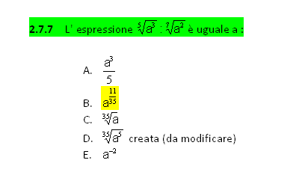
Algebra, equazioni e disequazioni
Notes:
[a^(3/5)]/[a^(2/7)]
(3/5)-(2/7)

Slide 83
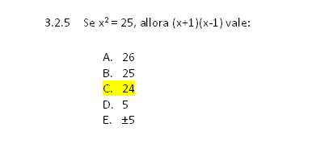
Algebra, equazioni e disequazioni

Slide 84
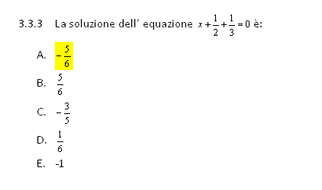
Algebra, equazioni e disequazioni

